Slide 1
易出行
——————基于大数据的出行旅游小帮手

Slide 2
项目背景
在当今社会上旅行规划对于自助游是一大难题，没有一个网站有进行旅游内容整合，所以我们便想出做一个整合大量旅游相关信息的网站，为大家出行提供便利

Slide 3
项目优势
我们的项目通过城市进行数据分类，相关的数据都会以一个城市为主体来进行展示，便于用户使用。
艺龙，携程等网站，都是以景点为搜索起点，或者以城市为搜索起点内容却比较单一。
我们的项目以城市为起点整合了城市景点，城市美食，城市酒店相关信息，方便用户 一次性获得大量信息。

Slide 4
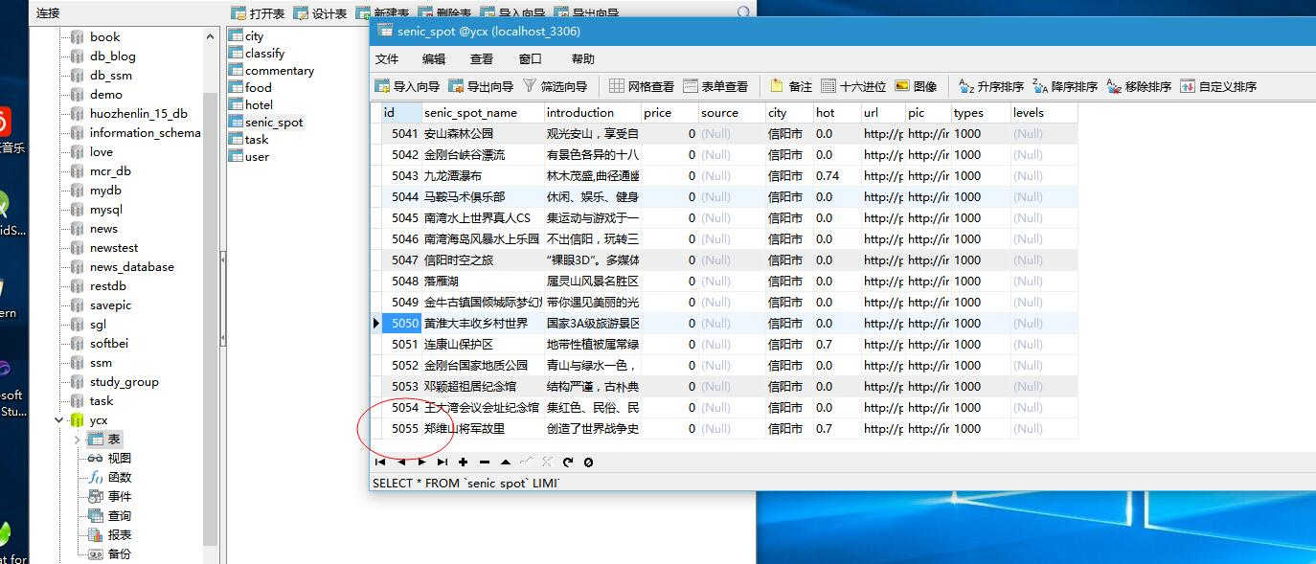
数据获取源
我们的数据从艺龙，美食中国，去哪儿，百度百科等网站进行爬取，整合。
目前已经爬取了1万多条数据。

Slide 5
项目运用技术
前端：html，css，vue，vue-router，axios，webpack，nodejs，高德地图api
Python：APScheduler任务调度模块，Flask-sqlalchemy数据库操作，登录装饰器，MD5密码加密，Flask框架web调用python方法
后端：spring，springMVC，mybatis，redis缓存框架

Slide 6
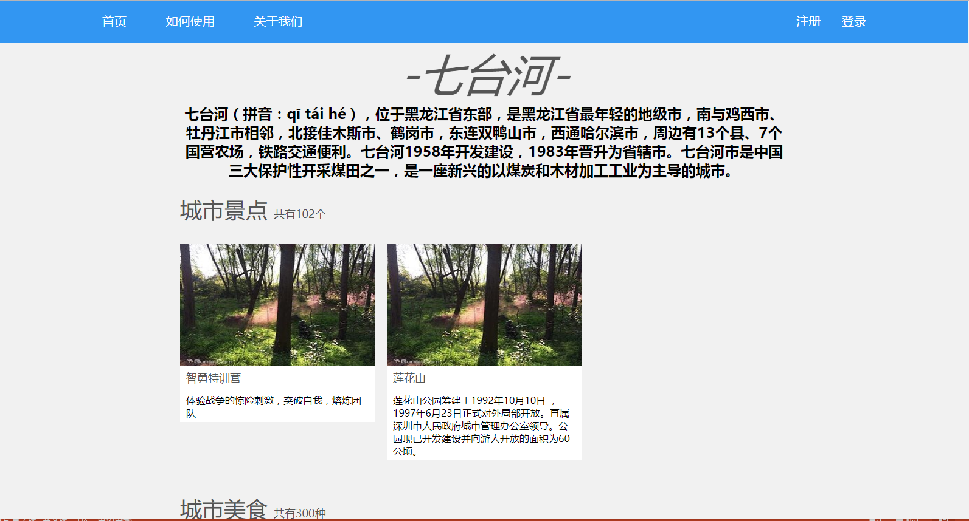
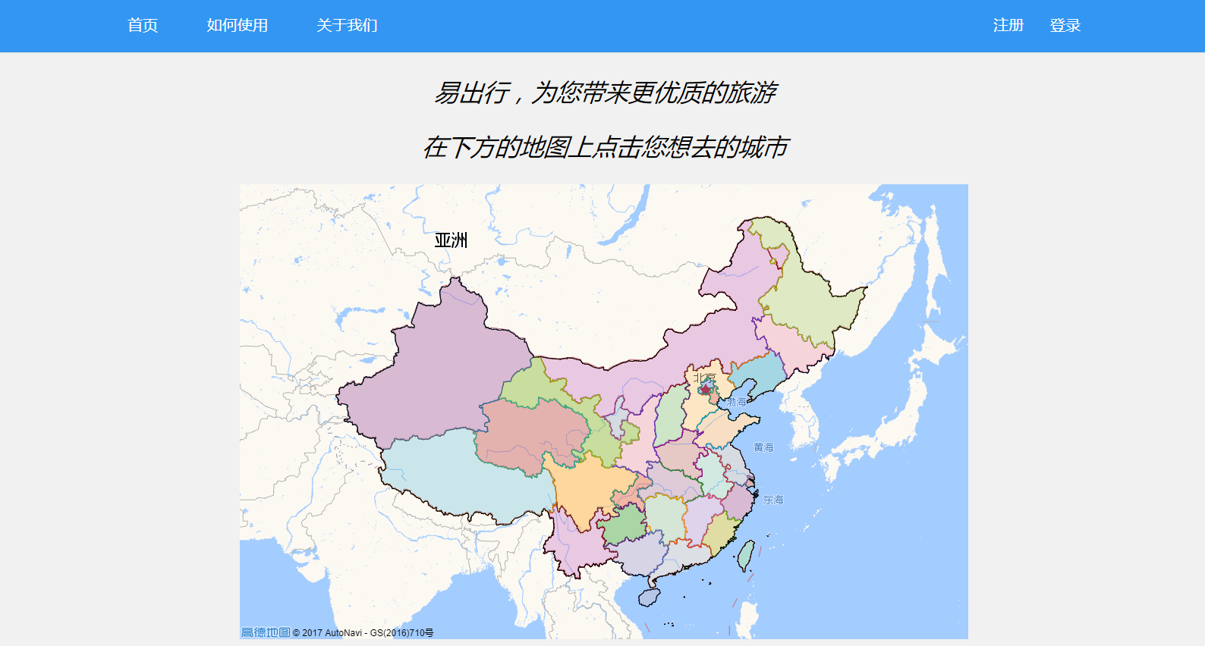
项目页面前台

Slide 7
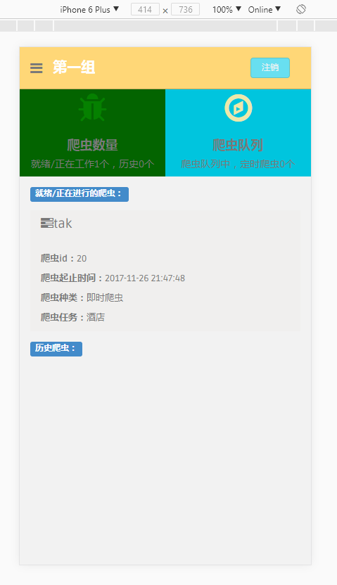
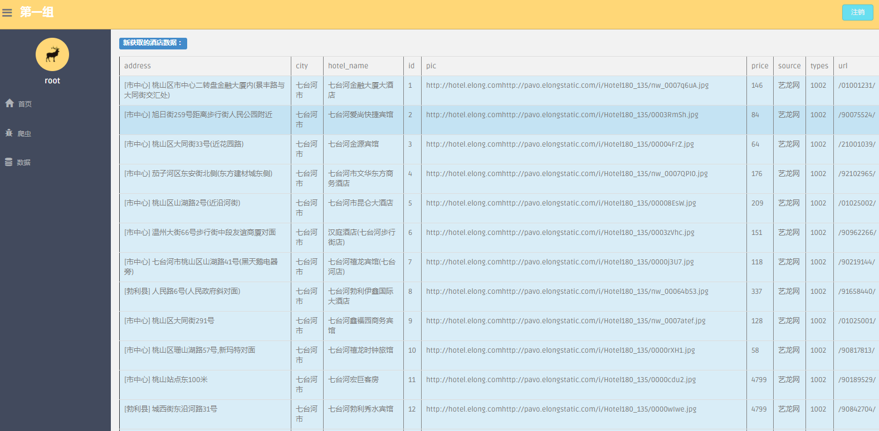

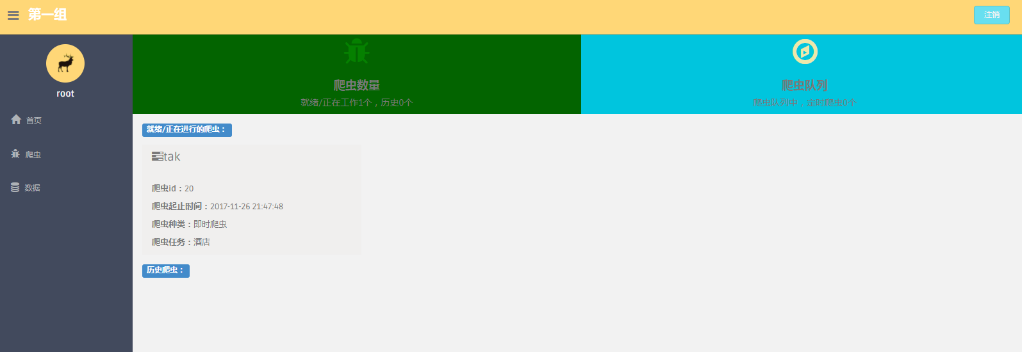
python后台

Slide 8
项目分工
前端：黄向宇
Python端：霍震霖
后端：江伟斌，黎俊明，李嘉斌，林培森，黄洋，曾逸升

Slide 9
本项目为开源项目，遵从MIT开源协议，已放上github仓库

Slide 10
谢谢大家

